Slide 1
第一章 液压传动基础知识
主要内容：
1.1 液压传动工作介质
1.2 液体静力学
1.3 液体动力学
1.4 定常管流的压力损失计算
1.5 孔口和缝隙流动
1.6 空穴现象和液压冲击

Slide 2

§1-1 液压油
液压油的作用：液压系统中动力和信号的
传输介 质。

Slide 3
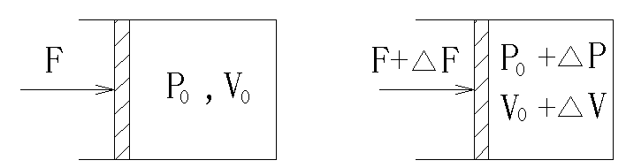
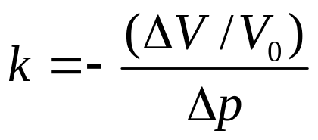
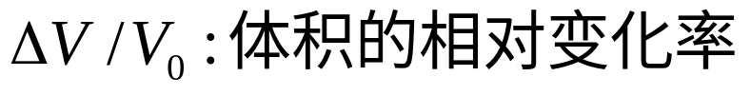
一、 液压油的物理性质
1.密度：
ρ= m/V ㎏/m³
在液压传动中，一般可认为液压油不可压缩，
即： ρ= Const
2. 压缩率k ：(体积压缩系数)
定义:
单位压力作用下的体积相对变化量

Slide 4
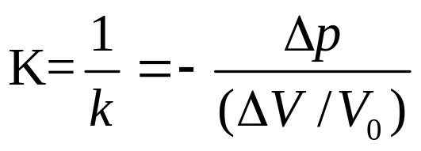
体积弹性模量K:
注:
通常液压油的压缩率为5～ 7×10⁻⁵ 1/bar ，因
此近似认为通常状况下，液压油是不可压缩的。但需
要注意的是：一旦液压油中混有空气，其可压缩性将
大大加强，此时便不能再将液压油看作是不可压缩的
了。

Slide 5
3. 粘度：
衡量液体粘性的指标
特指液体流动时，由于液体分子之间的内聚力要阻止分子相对运动而产生的一种内摩擦力，这种现象叫液体的粘性.
牛顿内摩擦定律： 1686年
(or牛顿剪切定律）
y
u
A
F_{x}
牛顿内摩擦定律说明图
0
B
x

Slide 6
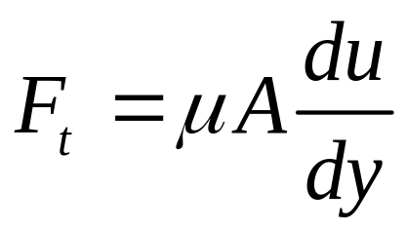
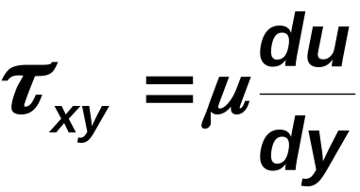
实验证明：
相邻液层间的内摩擦力F_{t}:
μ—动力粘性系数（p,T）
单位:Pa· s(帕· 秒)
单位面积上的内摩擦力:
牛顿内摩擦定律表达式

Slide 7
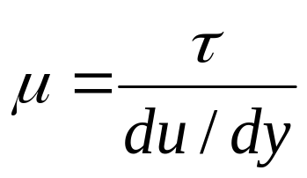

工程上粘度的三种表示方式
  （1）动力粘度μ
  根据液体流动的内摩擦定律可得：
标准单位：Pa·s(帕斯卡·秒)
（2）运动粘度υ
常用单位： cst(厘斯)
不是粘度量，通常用来标志液体粘度
标准单位： ㎡/s
1cst=10⁻⁶ ㎡/s
液压传动工作介质的粘度等级是以40℃的运动粘度（mm²/s)的中心值来划分。如：L-HL22普通液压油。

Slide 8
（3）相对粘度
相对粘度又称条件粘度，它是采用特定粘度计在规定条件下测出液体粘度。
由于测量仪器和条件不同，各国相对粘度的定义不尽相同。如美国采用塞氏粘度(SSU)；英国采用雷氏粘度(R) ；中国与前苏联采用恩氏粘度(º E)。
（4）温度与压力对液体粘度的影响
液体的压力升高时，粘度增大；
温度升高时，粘度显著下降；（粘温特性）

Slide 9
液压系统工作介质的选用原则：
1.系统的工作条件：
按系统中液压元件类型来确定工作介质的粘度，同时需考虑工作压力、油膜承载力、润滑性、系统温升、工作介质与密封材料和涂料是否相容。
总原则是：高温、高压、低速情况下，选用粘度较大的液压油。低温、低压、高速情况下，选用粘度较小的液压油。
2.系统的工作环境：
环境温度的变化范围、有无明火和高温热源、抗燃性等，还要考
虑环境污染、毒性和气味等。
3.综合经济分析：

Slide 10
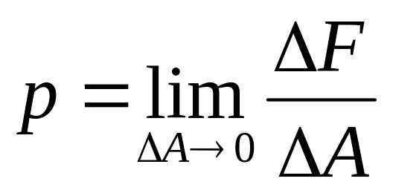
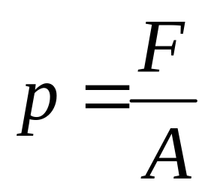
§1-2 流体静力学基础
液体静力学：研究液体处于相对平衡状态
的力学规律。
一：液体静压力的定义
液体单位面积上所受到的法向力
均匀作用力

Slide 11
液体静压力的特性
液体静压力沿液面内法线方向作用于承压面。
静止液体内任意一点处的压力在各个方向上均相等。

Slide 12
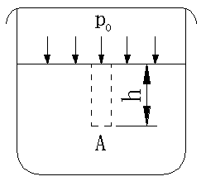
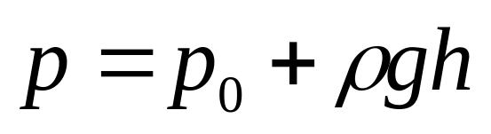
二. 液体内部的静压力分布（静压力基本方程）
液体静压力基本方程：

Slide 13
三. 静止液体的压力传递－帕斯卡原理
  施加于静止液体上的压力将等值同时传递到液体内部各点。
  在外加压力远大于液体由于自重而产生的压力时，可近似认为密闭容器内部液体各点的压力等于外加压力。
液压系统内液体的压力是由负载所决定的。

Slide 14
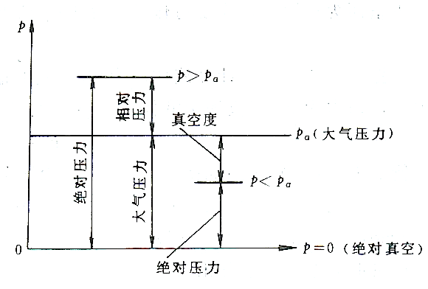
四. 液体压力的表示方法及单位
绝对压力
相对压力
真空度
标准单位:Pa (N/m²)
常用单位：
KPa=10³Pa MPa=10⁶Pa Bar=10⁵Pa

Slide 15
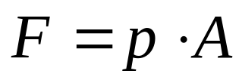
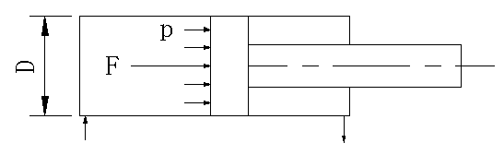
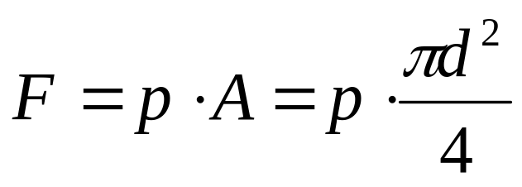
五. 液体对固体壁面的作用力
液体作用于平面上的力

Slide 16
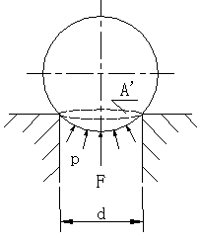
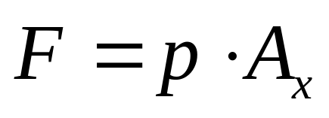
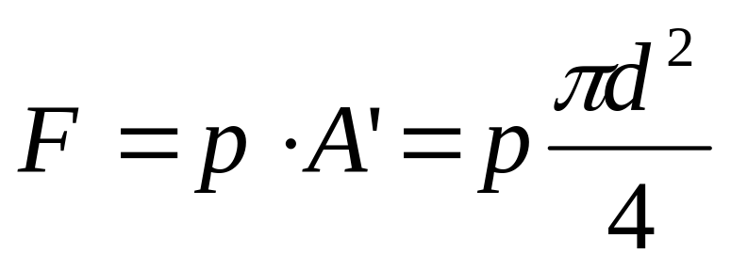
  液体作用于曲面上的力
沿作用力方向的投影面积

Slide 17
§1-3 流体动力学基础
液体动力学：研究液体处于相对流动状态
时的运动规律以及能量转换。
一：基本概念
  （一）理想液体和稳定流动
    理想液体：无粘性，且不可压缩的液体
    稳定流动：液体流动时，其内部任一点处的压力、速度和密度都不随时间变化的流动形式（非时变流动，定常流动）

Slide 18
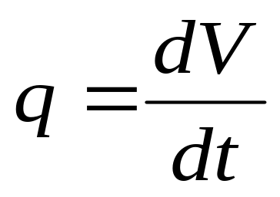
  （二）流量和平均流速
  流量：单位时间内通过某通流截 面的液体体积
标准单位: m³/s
常用单位：l/min，ml/min
1 m³/s =6×10⁴ l/min 1 l/min=1000 ml/min

Slide 19
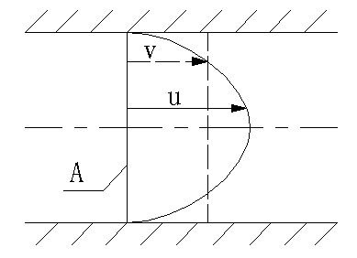
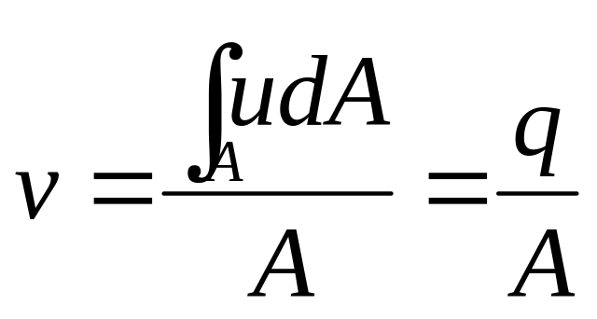
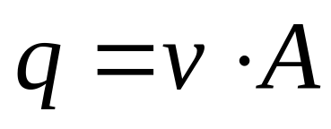
    平均流速:通流截面上各点速度的积分均值
    通流截面上的速度分布

Slide 20
  （三）湿周与水力半径
  湿周x：通流截面的有效周界长度
  水力半径R：通流截面积与其湿周的比值
水力半径是一个表示某一通流截面通流能力的物理量。在截面积相等的情况下，水力半径越大，通流能力越强。

Slide 21
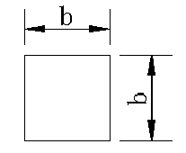
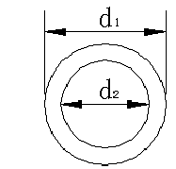
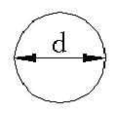
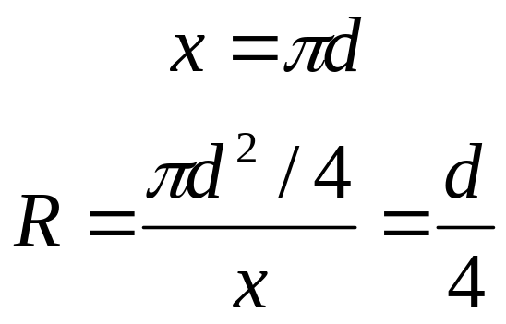
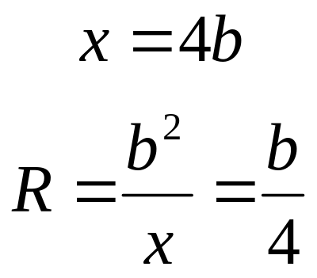
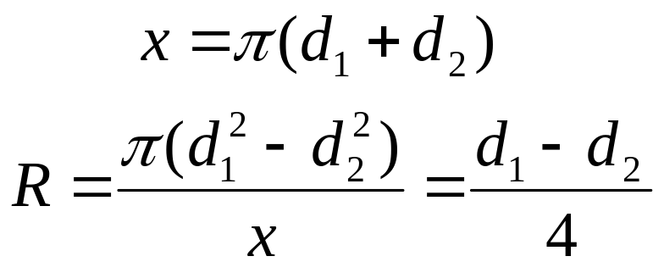
  各种型式通流截面的湿周和水力半径
  圆管
  方管
  环型管

Slide 22
  （四）层流与紊流
  层流和紊流是管路中液体流动的两种基本形态。
  层流：液体的流动呈线性和层状，各点流速平行与管路轴线，液体流动时所遇的阻力主要是粘性力。
  紊流：指管路内液体各质点的运动杂乱无章，除沿轴线方向的流动外，还存在沿管径方向的剧烈横向运动。

Slide 23
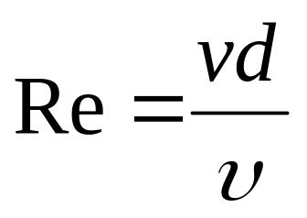
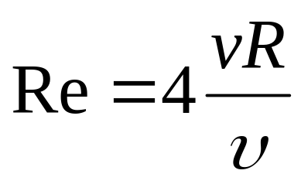
    （五）雷诺数
    用以判别液体流动状态的物理量
管路直径
平均流速
    雷诺数Re
水力半径
运动粘度
    对于金属圆管：雷诺数Re<2320—层流；
    Re>2320—紊流

Slide 24
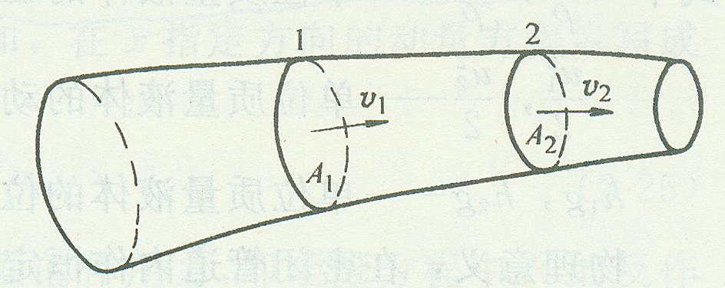
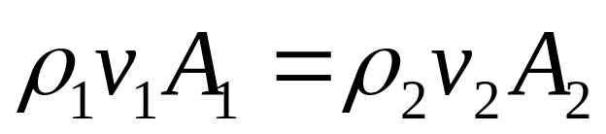
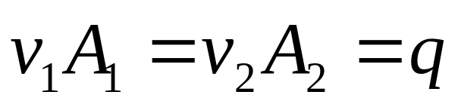
二：液体流动的连续性方程
液流的连续性原理
根据质量守恒的原则

Slide 25
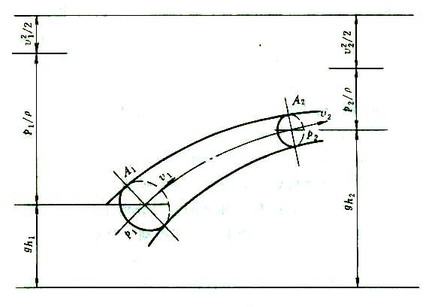
三：伯努利方程－能量方程
稳定流动的理想流束
通流截面的总能量
压力能
位能
动能
根据能量守恒原则
各截面的总能量相等

Slide 26
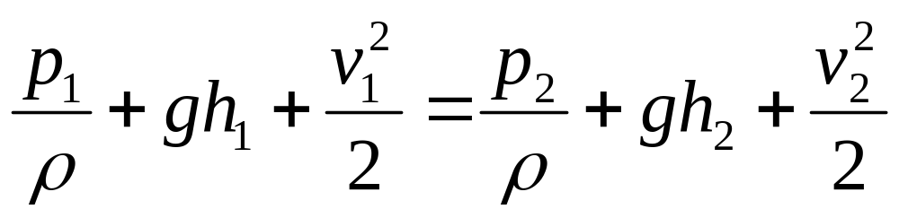
伯努利方程的表达形式
比压能
比位能
比动能

Slide 27
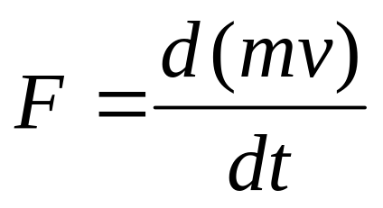
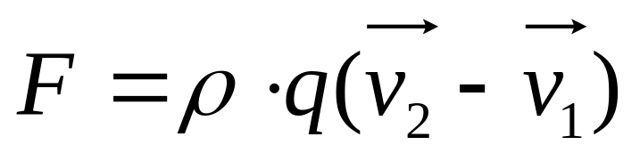
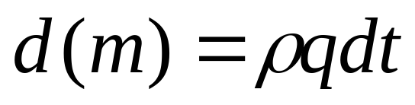
四：动量方程
用以计算液体流动对固体壁面的作用力
动量定理
作用在参考液体上的合外力
参考液体动量变化量

Slide 28
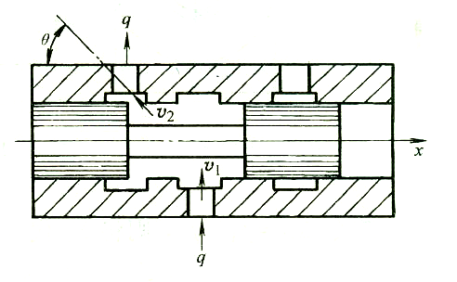
液流动量方程的应用
求阀心所受到某一方向的稳态液动力

